Slide 1
視窗程式設計 104-1
姓名：邱頎夫
學號：103021045
指導老師：周永振
日期：2015, 09/14 – 09/20

Slide 2
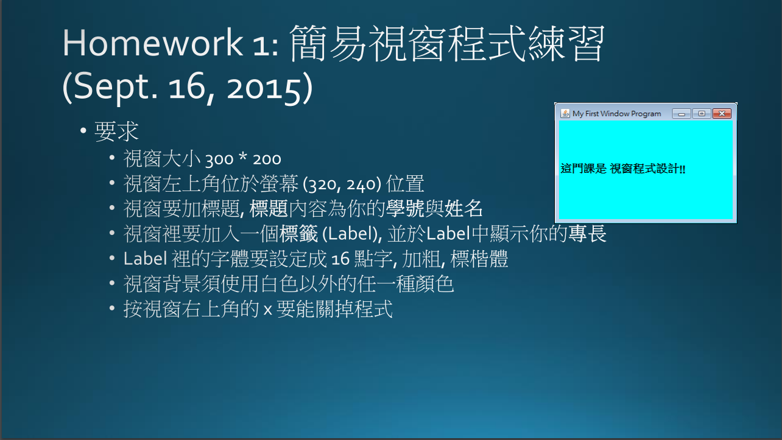
題目 Question

Slide 3
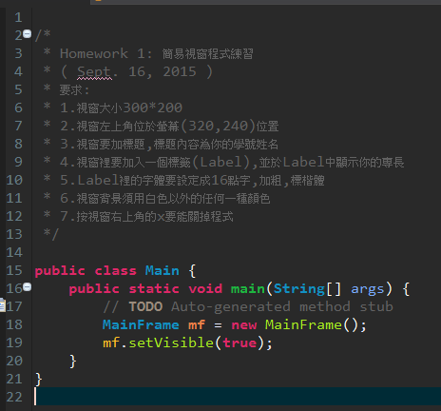
程式碼 Java Code
呼叫MainFrame
設定 MainFrame 視窗為 可視

Slide 4
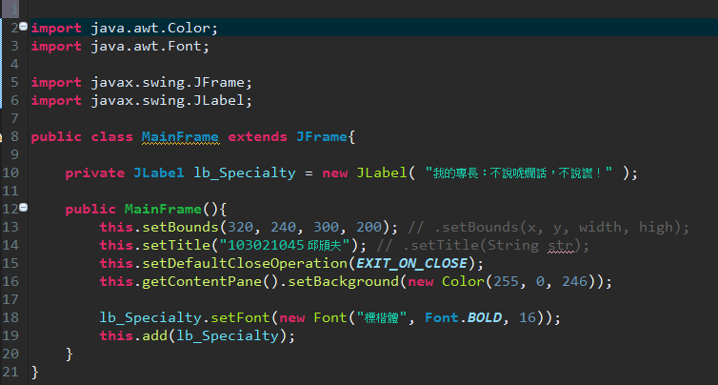
程式碼 Java Code
Label建立
setBounds( 起始x, 起始y, 視窗寬度, 視窗高度 )
設定該視窗標題
設定按下x後視窗停止運作
設定視窗背景顏色
Label裡的字體要設定成16點字, 加粗, 標楷體

Slide 5
結束

